Slide 1

Arterite de Takayasu
Intervenção médica e percutânea
Ricardo de Souza A. Ferreira

Slide 2
Histórico
Descrita pela 1ª vez Savory 1856, posteriormente por Kussmaul 1872
1908 Takayasu exame oftalmológico relata alterações oculares com anastomoses arteriovenosas
1948 Shimizu e Sano relatam aspectos clínicos
1954 denominada Arterite de Takaysu

Slide 3
Introdução
A arterite de Takayasu é uma doença inflamatória
crônica, de causa desconhecida, que envolve artérias de
grande e de médio calibres, incluindo a aorta e seus principais ramos, além de artérias pulmonares e coronárias
Na AT ocorre inflamação granulomatosa transmural que
pode causar estenose, oclusão, dilatação e/ou formação de aneurismas nas artérias envolvidas

Slide 4
Arterite de Takayasu
Doença sem pulso
Aortite inespecífica
Arterite idiopática
Arterite da jovem mulher
Síndrome de aortite
Síndrome do arco aórtico
Tromboangeíte obliterante suclávico-aorta
Coarctação atípica de aorta
Estenose alongada de aorta
Síndrome de Martorell
Etc..

Slide 5
Etiologia
Mecanismo imunopatológico desconhecido
Algumas publicações sugerem fator genético, distúrbio auto-imune
Associação com TBC?

Slide 6
Arterite de Takayasu
doença rara
mulheres 8,5:1
5 a 50 anos, maior incidência 11 aos 29a (78,5%)
Taxa de incidência anual 1,2-2,6 casos /milhão
+ asiáticos

Slide 7
Histopatologia
Panarterite com espessamento da adventícia, média íntima
Acomete mais aorta ascendente, segmentos proximais das artérias que originam da croça
Hipoplasia intimal proliferação intimal(reativo e secundário)
Inflamação granulomatosa infiltrado céls mononucleares, leucócitos polimorfonucleares, céls gigantes multinucleadas na vasa vasorum engrossa, estenosa e oblitera fibrose
Estenose se deve a contração fibrótica da adventícia e da média

Slide 8
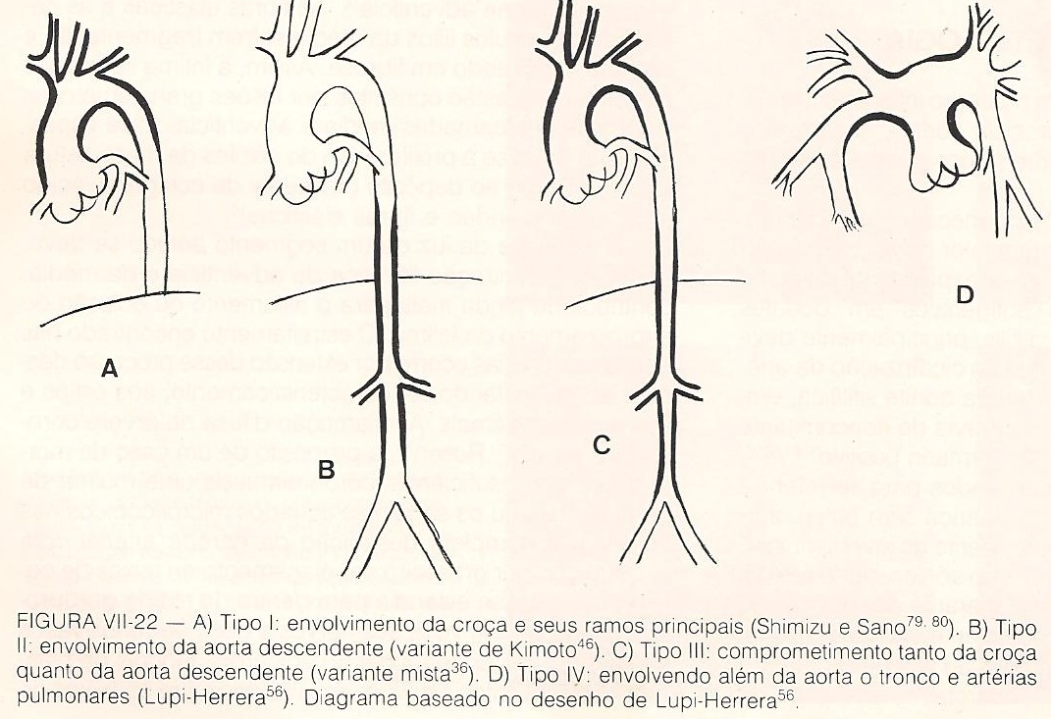
Classificação

Slide 9
Classificação
Ishikawa
De acordo com complicações
Grupo I – estenose ou oclusões em varias regiões da aorta e/ou seus ramos principais
Grupo II – pctes que apresentam uma das complicações
retinopatia de takayasu
has secundária
IAo
Aneurisma aórtico
IIa – grau discreto ou moderado IIb – grau severo
Grupo III - pctes que apresentam 2 ou mais complicações do grupo II

Slide 10
Apresentação
Estenótica – mais comum
Aneurismática – mais rara
Deformante – aorta não está estenosada, porém há angustiamento dos óstios de seus ramos

Slide 11
Quadro clínico
fase inflamatória sistêmica, associada à febre e aos sintomas constitucionais
fase de inflamação vascular
fase tardia de isquemia
1/3 pctes assintomáticos

Slide 12
Quadro clínico
Sintomas constitucionais
Dor de cabeça (50% -70%)
Mal-estar (35% -65%)
Artralgias (28% -75%)
Febre (9% -35%)
Emagrecimento (10% -18%)

Slide 13
Quadro clínico
Manifestações neurológicas
cefaléia
Isquemia cerebral - AIT
Vertigem
Síncope
Diminuição da visão
Manifestações dermatológicas
eritema nodoso
Lesões ulceradas

Slide 14
Quadro clínico
Manifestações cardiovasculares
HAS
Insuficiência Aórtica
Sopros – carotídeo, abdominal - localização mais comum carótida (80%)
diferença de pressão das extremidades (45% -69%)
Edema pulmonar
Angina> IAM
Claudicação
Síndrome de Raynaud
Pericardite
insuficiência cardíaca congestiva

Slide 15
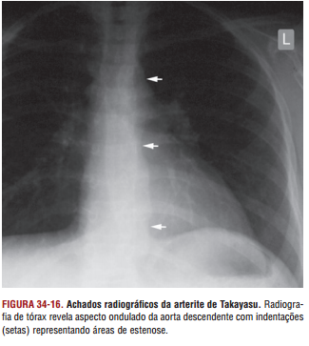
Exames complementares
Raio x
Normal ou cardiomegalia, efusão pleural, sinais de HAP, calcificações de aorta e de valva aórtica

Slide 16
Exames complementares
ECG
Não tem padrão típico
Normal ou SAE, SVE, BDASE, flutter atrial
BRD ou SVD relação com acometimento de tronco pumonar

Slide 17
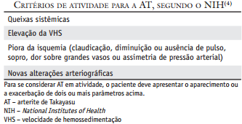
Marcadores de atividade
Não há um marcador adequado
VHS e PCR são utilizadas na prática clínica diária, mas nem sempre apresentam boa correlação com a atividade da doença.

Slide 18
Laboratorial
Anemia normocítica e normocrômica e hipoalbuminemia revelam o caráter crônico
Autoanticorpos associados a outras doenças inflamatórias, como fator antinuclear, ANCA, anti-DNA e anticorpo antifosfolípide, não são encontrados na arterite de Takayasu

Slide 19
Exame Físico
especial atenção aos pulsos periféricos, pressão arterial em todas as quatro extremidades
pulsos ausentes ou diminuídos , mas pulsos são normais em muitos pacientes
diferença de pressão arterial (>10 mmHg) entre os braços.
hipertensão devido ao envolvimento da artéria renal é encontrada em cerca de 50% dos pacientes.
sopros, podem estar presentes (carotídeo, abdominal, subclávia)
regurgitação aórtica
exame oftalmológico pode mostrar hemorragias retinianas, exsudatos algodonoso, dilatação venosa, microaneurismas de retina periférica, hemorragia vítrea
alterações cutâneas que lembram eritema nodoso, lesões ulceradas ou nodulares

Slide 20
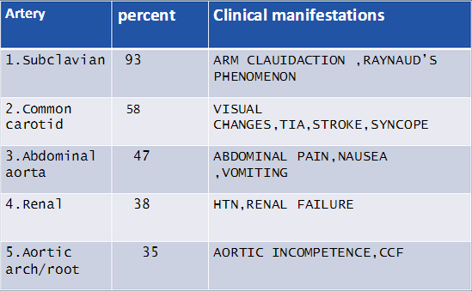
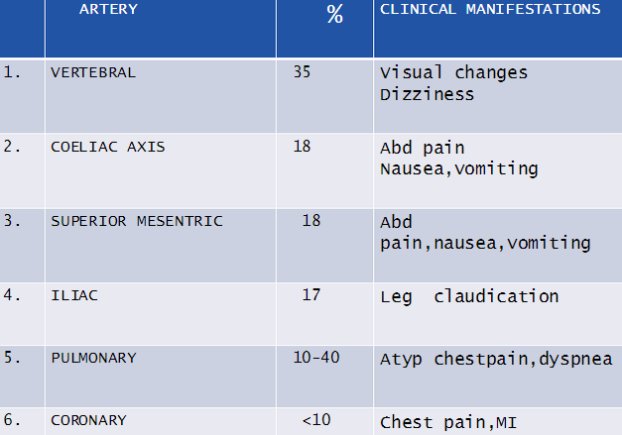

Slide 21
Diagnósticos diferenciais
Coarctação de aorta
Aterosclerose
Doença de Behcet
Tromboangeíte obliterante
Arterita de grandes células
Doença de kawasaki
Artrite reumatoide
sarcoidose

Slide 22
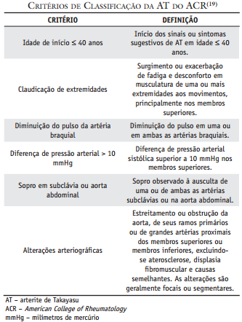
Define-se o diagnóstico na presença de três critérios, com uma sensibilidade de 90,5% e especificidade de 97,8%

Slide 23
Angiografia
geralmente é necessária para confirmar o diagnóstico.
Achado mais comum é a presença de estenoses isoladas ou múltiplas da aorta em qualquer nível
Landi e Rossi descreveram o aspecto em rabo de rato da aorta com zonas de redução e calibre e zonas de dilatação
Comum lesões entremeadas ou com zonas normais ou seguidas de aneurismas de paredes lisas
Avalia gravidade do acometimento e a decisão terapêutica cirúrgica, sendo o exame pré-operatório de eleição
Realizar coronariografia e angiografia pulmonar
*não permite a detecção do espessamento da parede arterial.

Slide 24
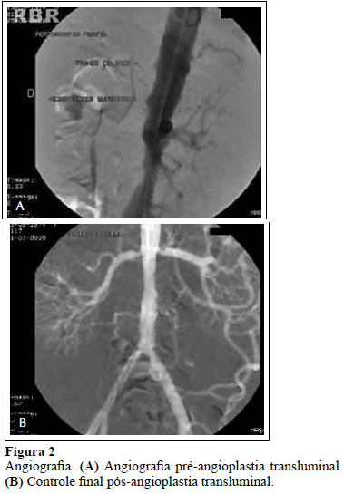

Slide 25
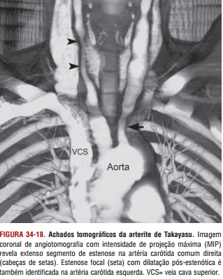
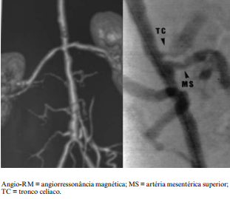
Métodos de imagem
O ecocardiograma transtorácico e transesofágico – avaliação da aorta.
TC e RM - mais sensíveis na detecção das alterações da parede arterial

Slide 26
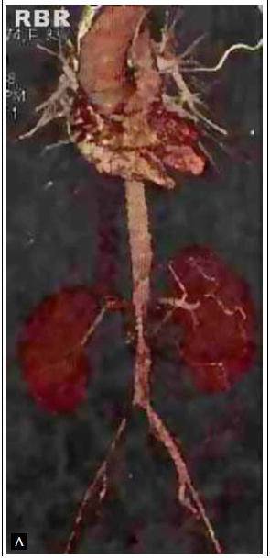


Slide 27
Tratamento
corticosteróides em altas doses (1-2 mg/Kg/dia) na fase ativa
Imunossupressores
Revascularização aberta
Revascularização percutânea

Slide 28
Angioplastia
Por ser doença rara, nao existem estudos significativos, a literatura é baseada em relatos de casos com acompanhamento e descrição retrospectiva

Slide 29
Angioplastia
O ideal é que a terapêutica intervencionista seja realizada quando a doença não esteja em atividade. Park et al.

Slide 30
Indicações
comprometimento da circulação
hipertensão renovascular por estenose de artéria renal
estenose coronariana significativa
coarctação aórtica
regurgitação aórtica
claudicação grave em membros
lesões aneurismáticas com risco de ruptura
lesões estenóticas/obstrutivas que determinem efeitos hemodinâmicos

Slide 31
Angioplastia
Balão – qdo tem dificuldade técnica de implantar stent ou endoprótese devido anatomia e topografia da lesão
Cutting-balloon – lesões endurecidas e resistentes
Stent convencional (ramificações)
Stent farmacológico (ramificações)
Endoprótese (aorta ou ramos calibrosos)

Slide 32
Angioplastia
Os stents farmacológicos possuem menor taxa de reestenose, mas apresentam maior taxa de trombose local tardia

Slide 33
Angioplastia
Melhores resultados
estenoses focais curtas
Análise crítica das lesões pré abordagem
Stents farmacológicos

Slide 34
Angioplastia
Mais susceptíveis de reestenose
artérias ramificadas
lesões fibróticas
balão

Slide 35
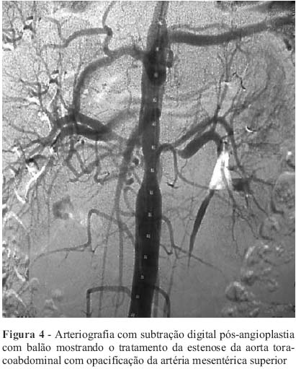
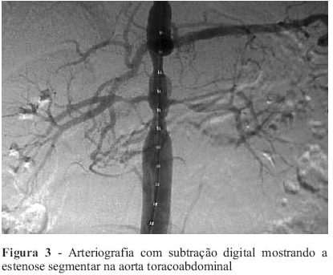
Angioplastia
Geralmente o resultado imediato da angioplastia é bom, sendo que a manutenção da permeabilidade do vaso depende do controle da atividade inflamatória da doença

Slide 36
Angioplastia
Na literatura há descrição apenas de relatos de casos com seguimento a curto prazo após a angioplastia e alguns centros têm descrito a taxa de reestenose de 20 a 44% em 12 meses.

Slide 37
IVUS
A utilidade do ultra-som intravascular ainda é desconhecida.
A visibilização do comprometimento e de possível remodelamento da parede arterial, principalmente da sua extensão, dados fornecidos pelo IVUS e que não podem ser obtidos de maneira fidedigna pela angiografia, auxilia tanto na diferenciação etiológica da obstrução quanto na tomada de decisão terapêutica, possibilitando melhor definição do comprimento e do diâmetro da endoprótese, e proporcionando, presumidamente, desfechos mais favoráveis.

Slide 38
Complicações
dissecção
Reestenose
Embolização distal

Slide 39
Angioplastia
Melhor forma de tratamento intervencionista mantém-se indefinido.
Baseia-se em relatos de caso

Slide 40
Conclusão
Intervenção percutâneo é uma boa opção de tratamento de estenoses desencadeadas por vasculites primárias
Apesar da taxas elevadas de reestenose, possibilidade de novas reintervenções e com bons resultados imediatos
técnica minimamente invasiva
sempre associada a imunossupressora e controle de atividade
Stents famarcológicos/ endoprótese
IVUS – apesar da elevação do custo do procedimento pode auxiliar a diferenciação da aterosclerose de características específicas da AT, agregando informações e orientando o tratamento percutâneo
O tratamento cirúrgico convencional é factível e é indicado principalmente quando as lesões aórticas são extensas, mas possui maior morbimortalidade

Slide 41


